Slide 1


2023
南京鑫长江制药设备公司
招聘简介

Slide 2

CONTENTS
1
公司介绍
2
产品介绍
3
发展平台及福利
4
招聘介绍

Slide 3

1
公司简介
PART 01

Slide 4

公司介绍
企业历史
公司成立于1997年3月13日，总部位于南京市栖霞区龙潭街道飞花工业园区，占地30亩，厂房7000㎡，办公楼3100㎡，分公司位于仙林智谷（元化路）写字楼，占地500㎡；是本地方最早的一家私营股份制企业。
20多年来致力于制药设备的研发、生产和销售。
经过2005年和2010年二次发展，企业初现规模
企业品牌
鑫长江
经过20多年的打磨锤炼，公司品牌在行业知名，成为客户首选装备。干燥设备 ，干热灭菌柜设备，清洗机等

Slide 5
发展历程
1997年
公司成立
2005年
GMP法规(药品生产质量管理规范)更新，公司发展步入新台阶
2010年
结合国情的欧盟GMP，制药设备飞跃式发展，企业规模化形成
2023年—未来
精彩待续·······
2019年
企业发展创新高

Slide 6
基本组织架构
制药机械研发部，项目技术部
研发中心
质检部、采购部、生产车间、精加工车间、装配车间、仓库等
生产中心
销售部，客户服务管理部、电气部、验证部
总经理
营销中心
财务部、档案部、后勤部、人事部
人事行政中心

Slide 7
2
产品介绍
PART 02

Slide 8



行业简介
制药设备行业
1、制药行业特殊
2、导致制药设备的特殊
3、其他相关行业 ，化工、食品等
GMP/FDA/CFDA
GMP，全称（GOOD MANUFACTURING PRACTICES），中文含义是“生产质量管理规范”
(药品生产质量管理规范）分别体现在：原料、人员、设施设备、生产过程、包装运输、质量控制等方面符合卫生和质量要求。
美国食品和药品监督管理局
中国食品药品监督管理总局。

Slide 9
经营策略
专注
质量
售后
产品更新
有重点
狠抓质量
反应时间
紧跟GMP
抓大放小，什么都做，什么都可能做不好，基于一点，以点带面，
看中长远，注重品质
解决客户实际问题，不推诿
制药行业产品要求高，设备更新快，热点多，必须有研发和技术储备
Notes:
同时发展很多家公司，为什么我们能够脱颖而出，

Slide 10
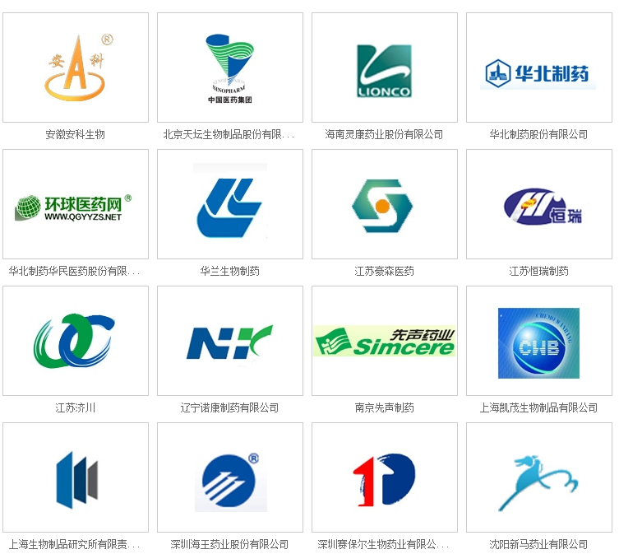
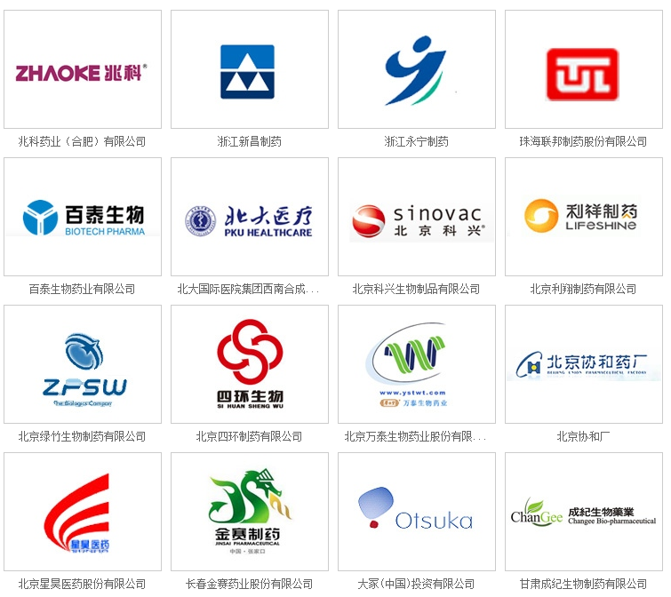
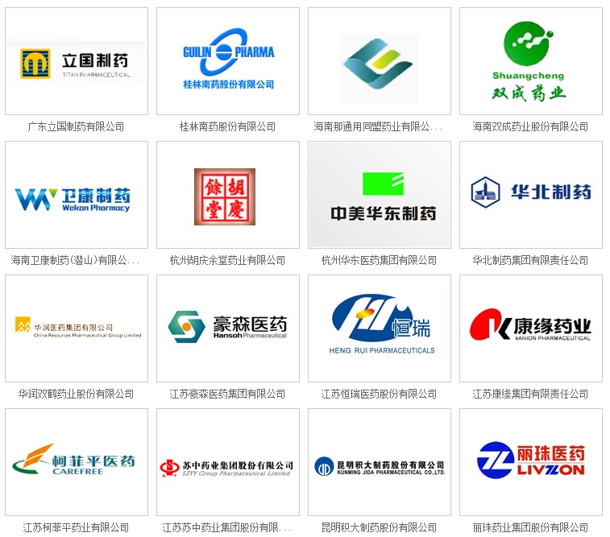
合作伙伴
有重点
Notes:
同时发展很多家公司，为什么我们能够脱颖而出，

Slide 11





核心产品
灭菌类
清洗类
干燥类
混合类

Slide 12
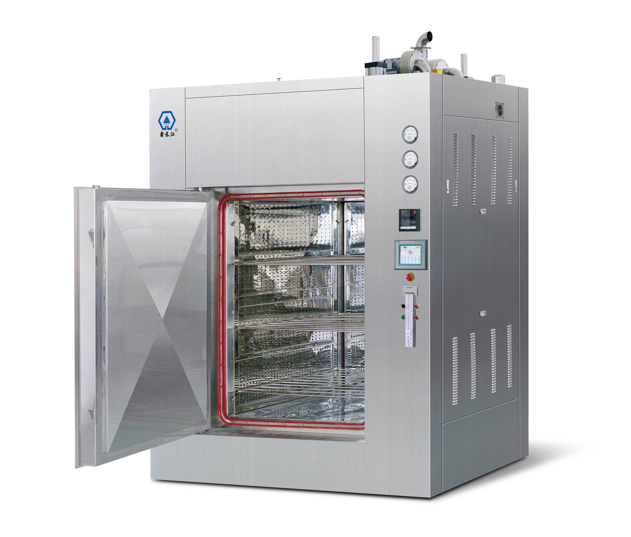
干热灭菌柜

Slide 13
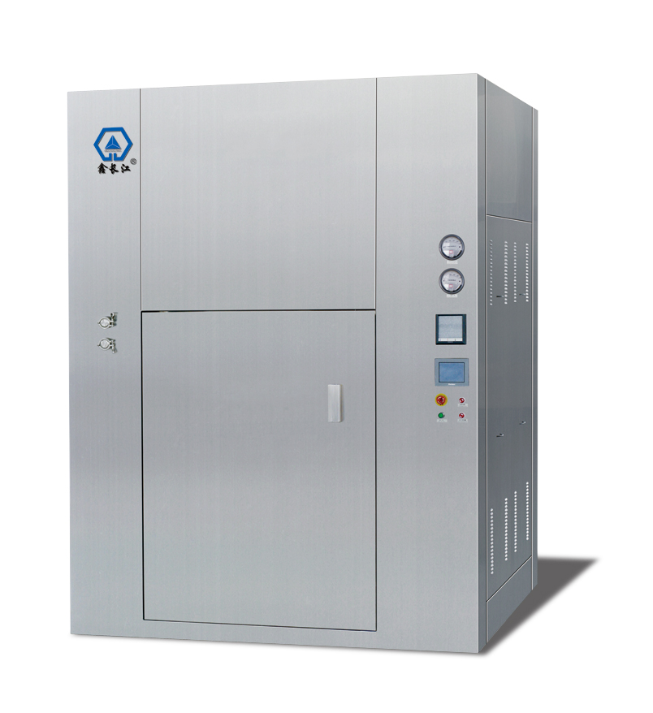

Slide 14
干热灭菌柜市场情况
90%
70%
血液制品、生物制品行业市场占有率
全国制药行业
由于我们公司的介入，进口设备基本
退出国内市场

Slide 15
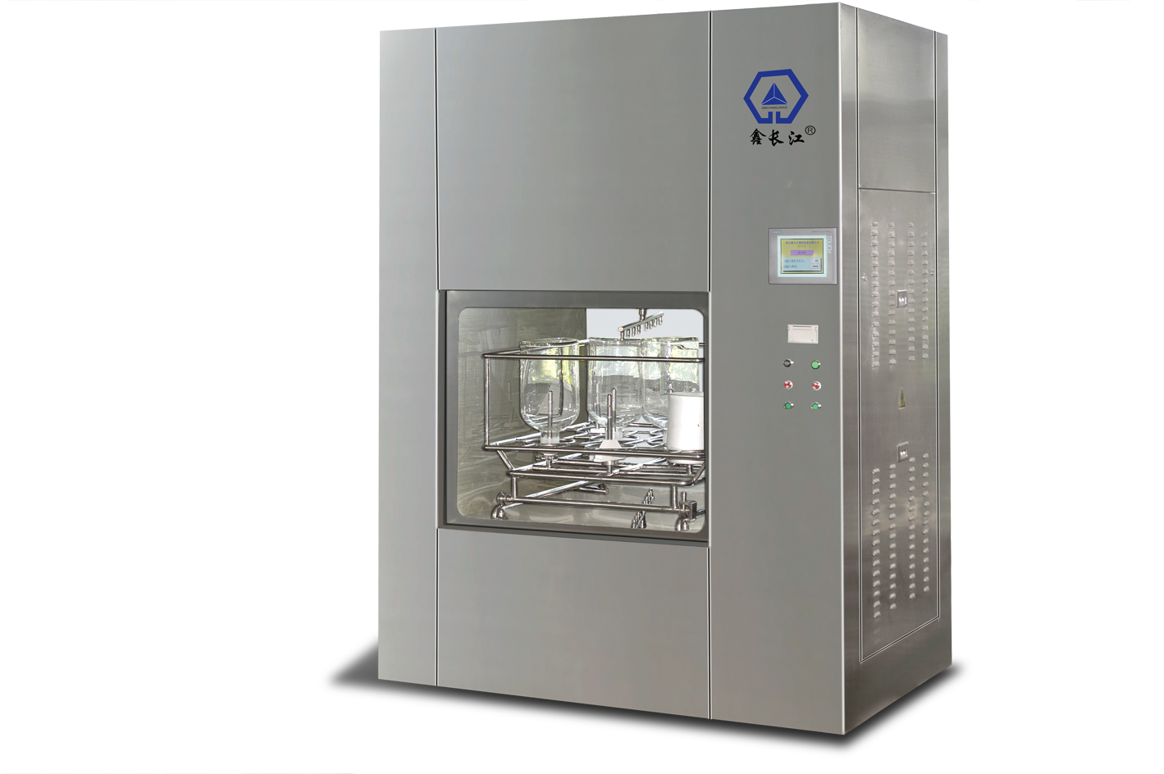
清洗机

Slide 16
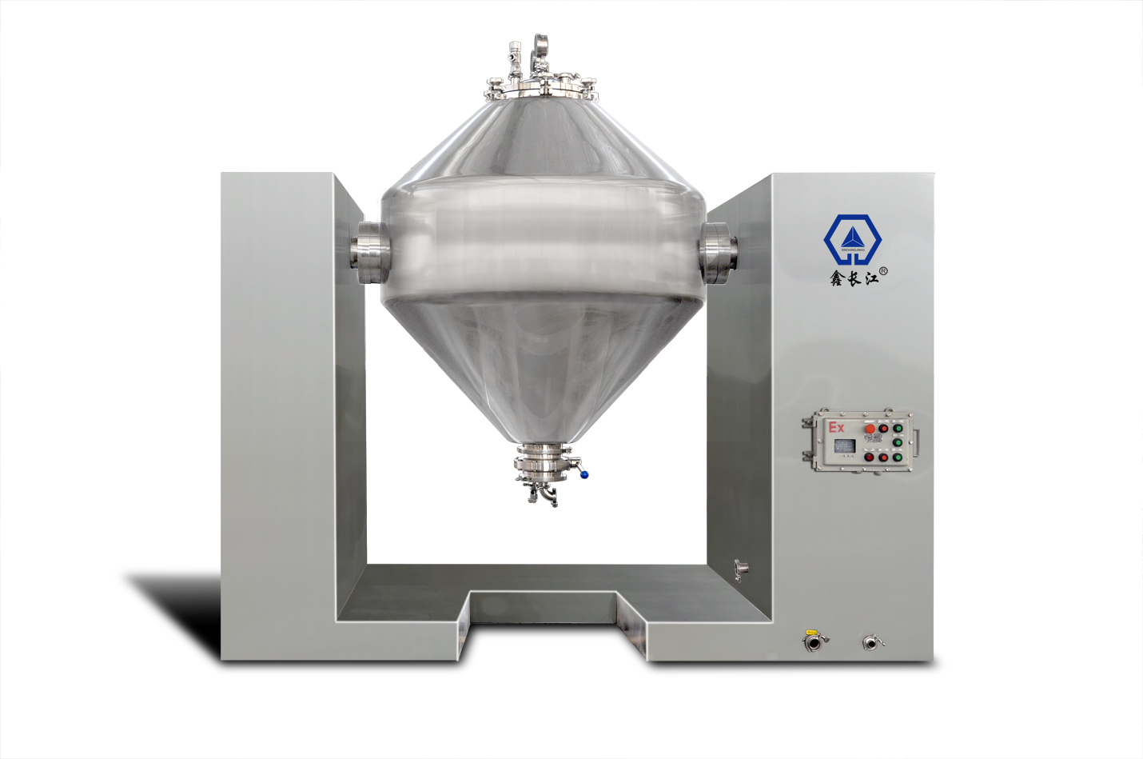
双锥混合机

Slide 17
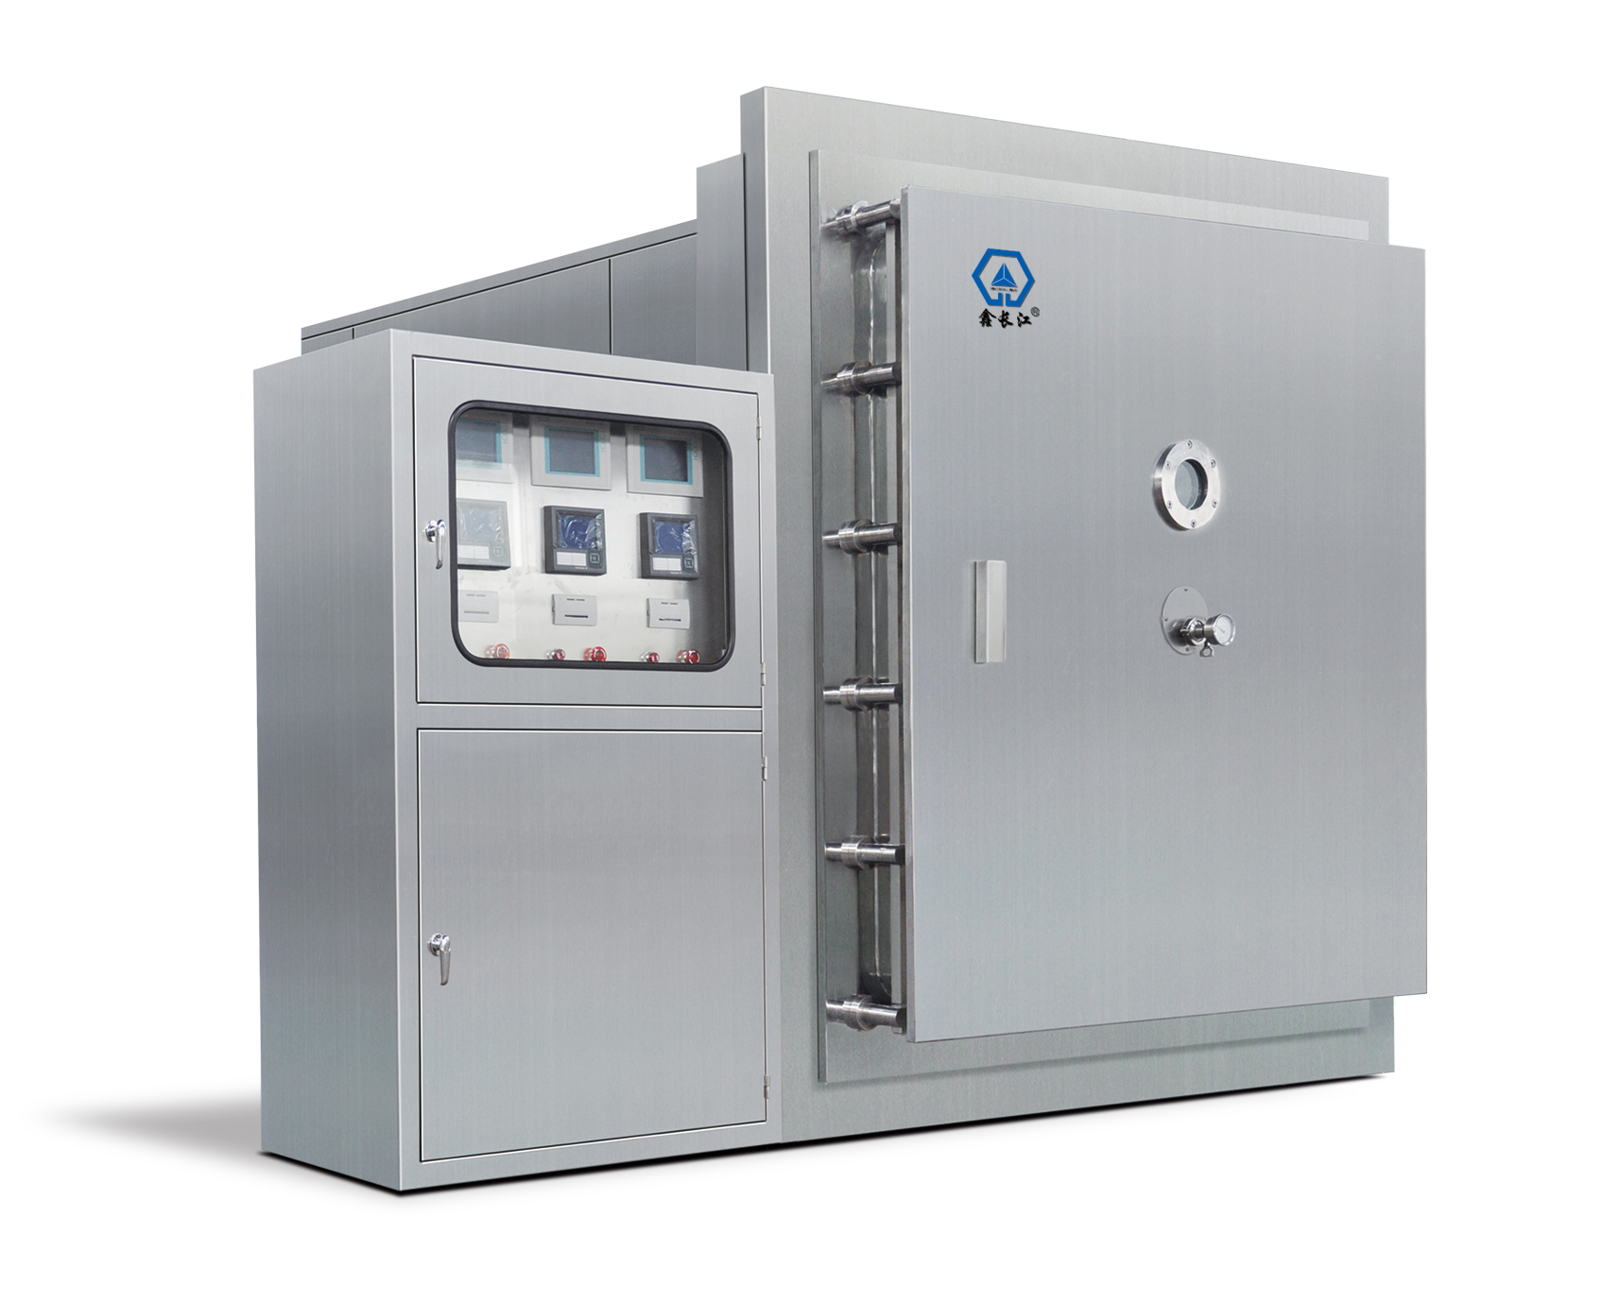
真空干燥箱

Slide 18
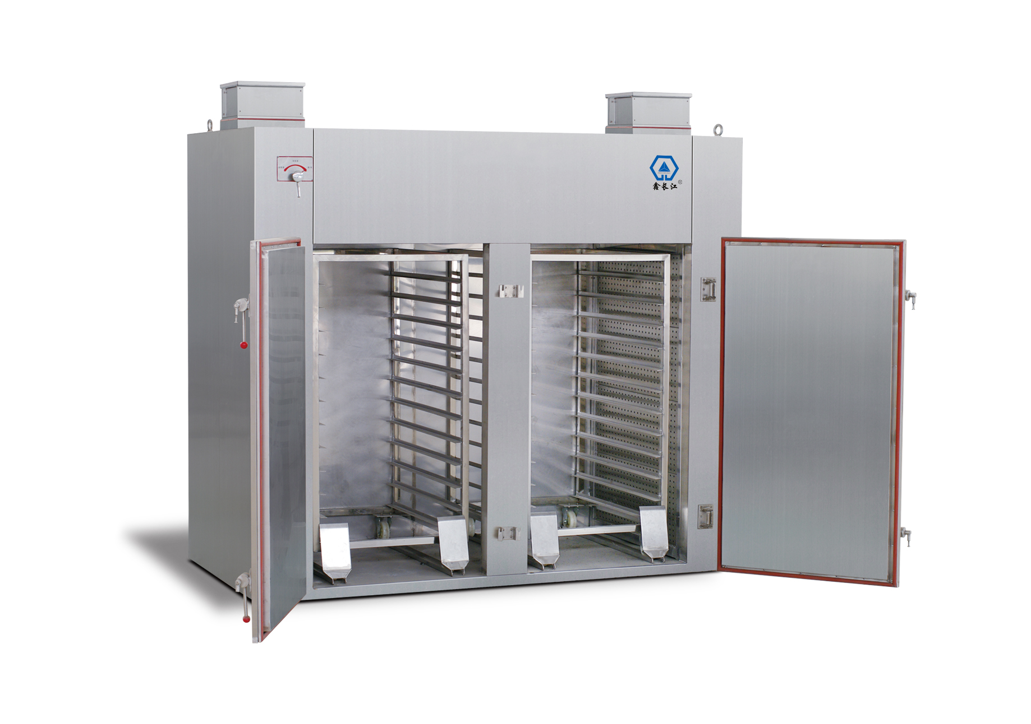
烘箱

Slide 19
非标定制研发和生产
常规、标准化产品，红海产品
非标定制设备，制药行业，
液晶、电子、电池行业等

Slide 20
3
发展平台及福利
PART 03

Slide 21
企业文化
企业目标
以科技创新追求品质卓越，以诚信塑起全球知名品牌
经营理念
信誉为根，创新为本
求真、务实、创新、完善
企业精神
诚以待人、信以致远
企业营销观

Slide 22

人才理念
想干事的人有机会
人人皆人才
赛马不相马
能干事的人有平台
干成事的人有地位

Slide 23
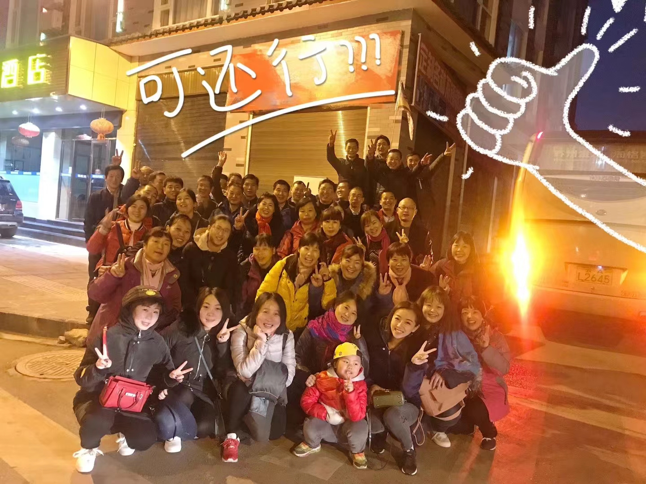
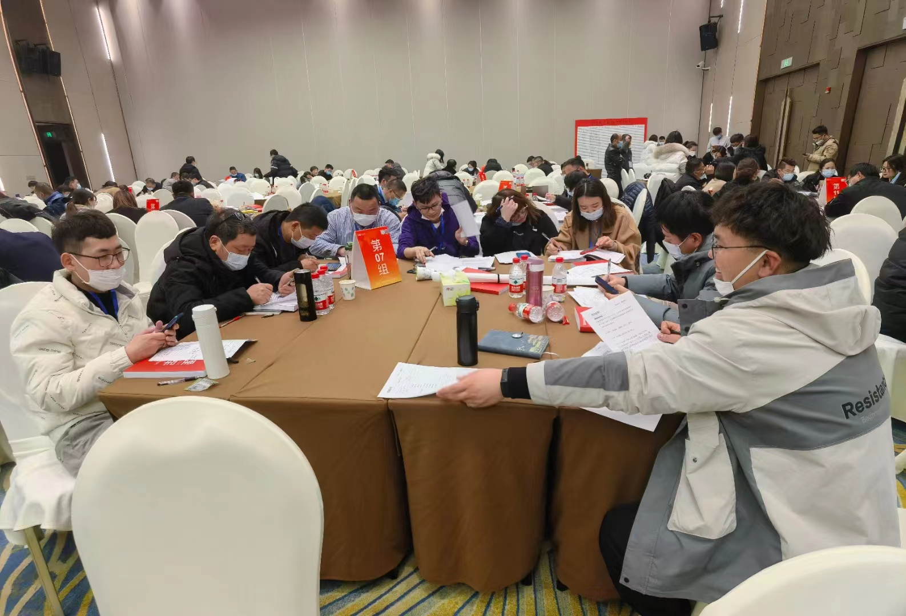
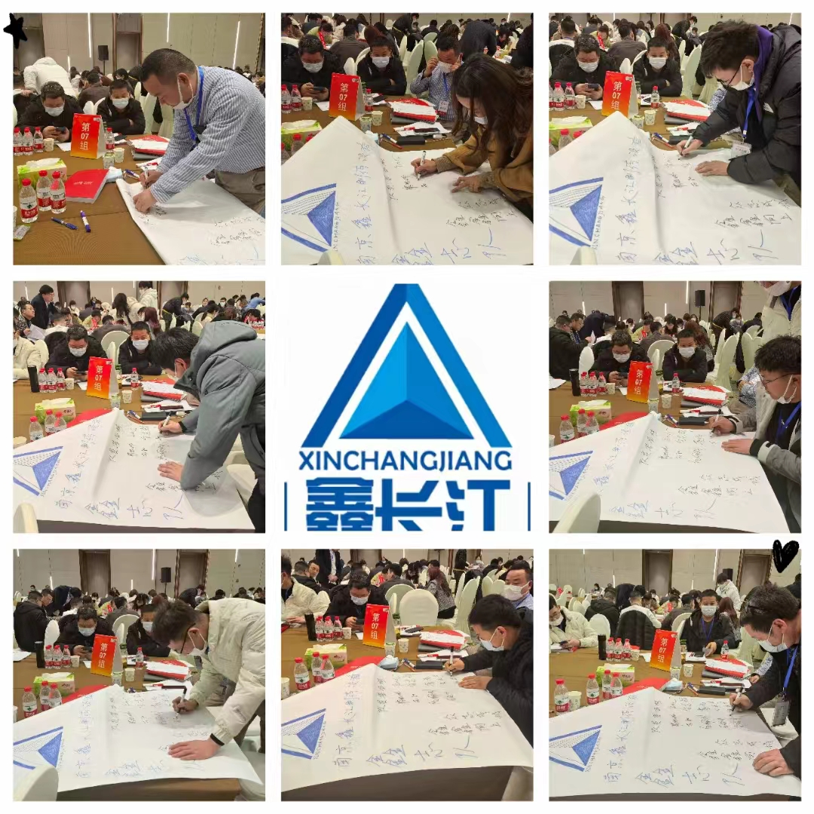
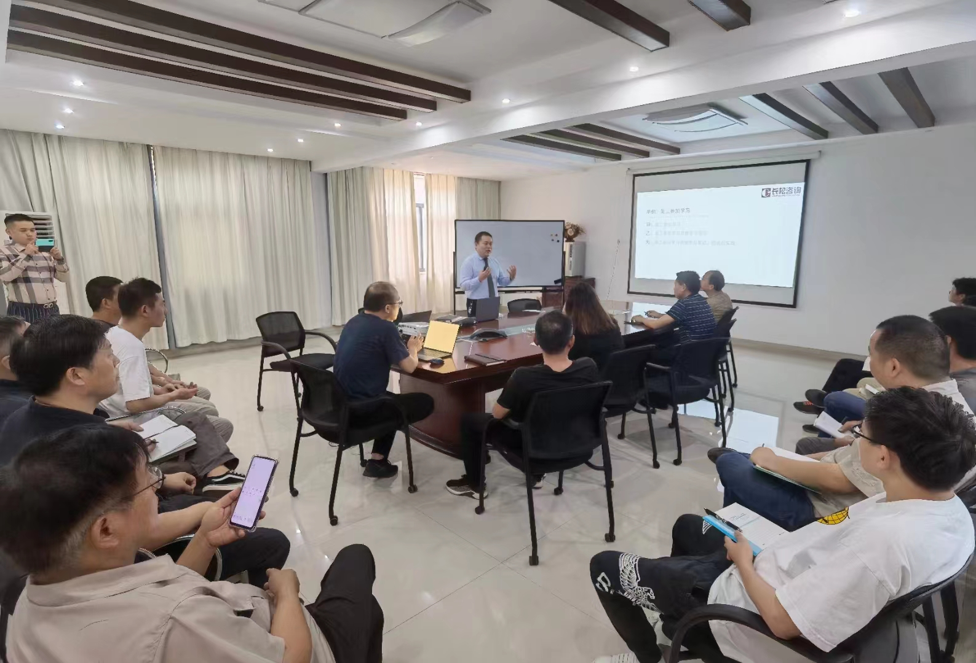

员工活动
有梦想，有活力
我们

Slide 24



企业荣誉
2010年
栖霞区平安企业
2013年
中国制药行业协会会员企业
2020年
栖霞区高质量发展有功单位
2020年
江苏省高新技术企业
2021年
江苏省民营科技企业

Slide 25
薪酬构成
绩效
底薪
奖金
提成

Slide 26

员工福利
节日福利
五险一金
交通补贴
员工食堂
免费宿舍
通讯补贴
培训学习
住房补贴

Slide 27
人才发展通道
普通员工
主管
经理
总监
总经理

Slide 28
4
招聘介绍
PART 04

Slide 29
招聘目的
公司远期规划
人无远虑必有近忧，当今社会，节奏越来越快，实体企业运营面临更多的挑战，我们需要人才拓展公司能力。
造血功能，厚积薄发
新老更替，有能力者居之
人才储备：储备干部，技术骨干
新的血液加入，互相学习，
公司人员结构老龄化，老的管理人员逐渐不能适应新的办公环境和工作节奏。

Slide 30
加入我们公司的优势
平台优势
我们面对的客户
民用机械领域制造要求最高。
锻炼机会
完全开放的学习环境，建立培养计划，轮训，全面提升个人能力。
扁平的管理
由公司副总和总经理参与管理和培养。
上升通道
实实在在的岗位，虚位以待

Slide 31
招聘人员
序号 | 名称 | 人数 | 要求
1 | 机械设计师 | 5 | 至少熟练掌握SW，UG,PROE,AUTOCAD,等工业制图软件的一种或二种。 期望：非标设备的功能或部件设计，装配，并能够用于指导生产。 未来：和客户对接，了解客户需求，介绍产品，针对性的提出合理建议，并给出设计方案。 要求：机电一体化，机械设计制造等相关专业
2 | 电气工程师 | 3 | 熟知电气原理，能够进行电路图绘制，能够根据要求设计、装配和调试电气电路，西门子系列编程、组态、WINCC 编程等。 要求：机电一体化、电气工程及其自动化等相关专业
3 | 验证工程师 | 2 | 负责完成客户FAT、SAT、IOQ验证，并及时向公司反馈客户要求；负责验证文件编制、文件搜集和文件汇总、了解GMP法规等（可学习） 要求：药学、生物工程等相关专业

Slide 32

对应聘者要求
专业能力
学习能力
个人修养
责任心

Slide 33


